Slide 1
Bilimsel Araştırma Yöntemleri-3

Slide 2
Tanımlayıcı istatistikler
Normal dağılım
Varyans homojenliği
Veri çeşitleri
Student t testi
Mann Whitney U testi
Tek yönlü ANOVA testi
Kruskal-Wallis testi
Regresyon testleri
ROC analizi
Referans aralıkların belirlenmesi

Slide 3
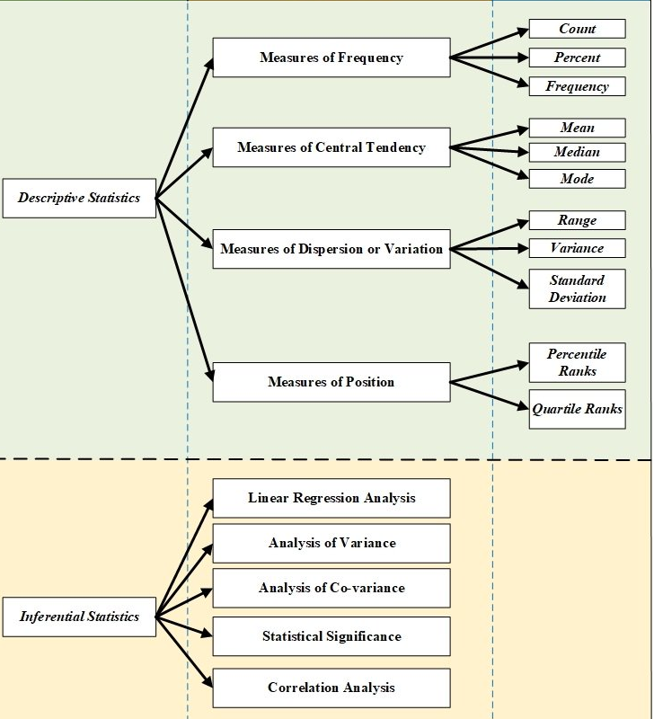
İstatistik, matematik biliminin bir dalıdır. Amacı, bilgileri özetlemek (tanımlayıcı istatistik) veya bir sonuç çıkarmak için verileri analiz etmektir (inferential).

Slide 4
Tanımlayıcı İstatistikler
Merkezi Eğilim Ölçüleri
Dağılım Ölçüleri
Standart sapma (SD)
Mean (ortalama)
Medyan (ortanca)
Mod (tepe)
Standart hata (SE)
Varyans
Range (ranj)
Varyasyon katsayısı (CV)

Slide 5
Mean (aritmetik ortalama): Verilerin toplam değerinin (sum) veri sayısına (n) bölünmesi ile elde edilir.
Medyan (ortanca): Veriler küçükten büyüğe doğru sıralandığında, tam ortadaki değer medyandır. Veri sayısı çiftse, ortadaki iki değerin ortalaması alınır.
Mod (tepe): Veriler arasında en çok tekrarlanan değer moddur. Birden fazla mod olabilir veya tüm değerler eğer aynı sayıda geçiyorsa hepsi mod olur.
SPSS, birden fazla mod olduğunda en küçük olanı rapor eder.

Slide 6
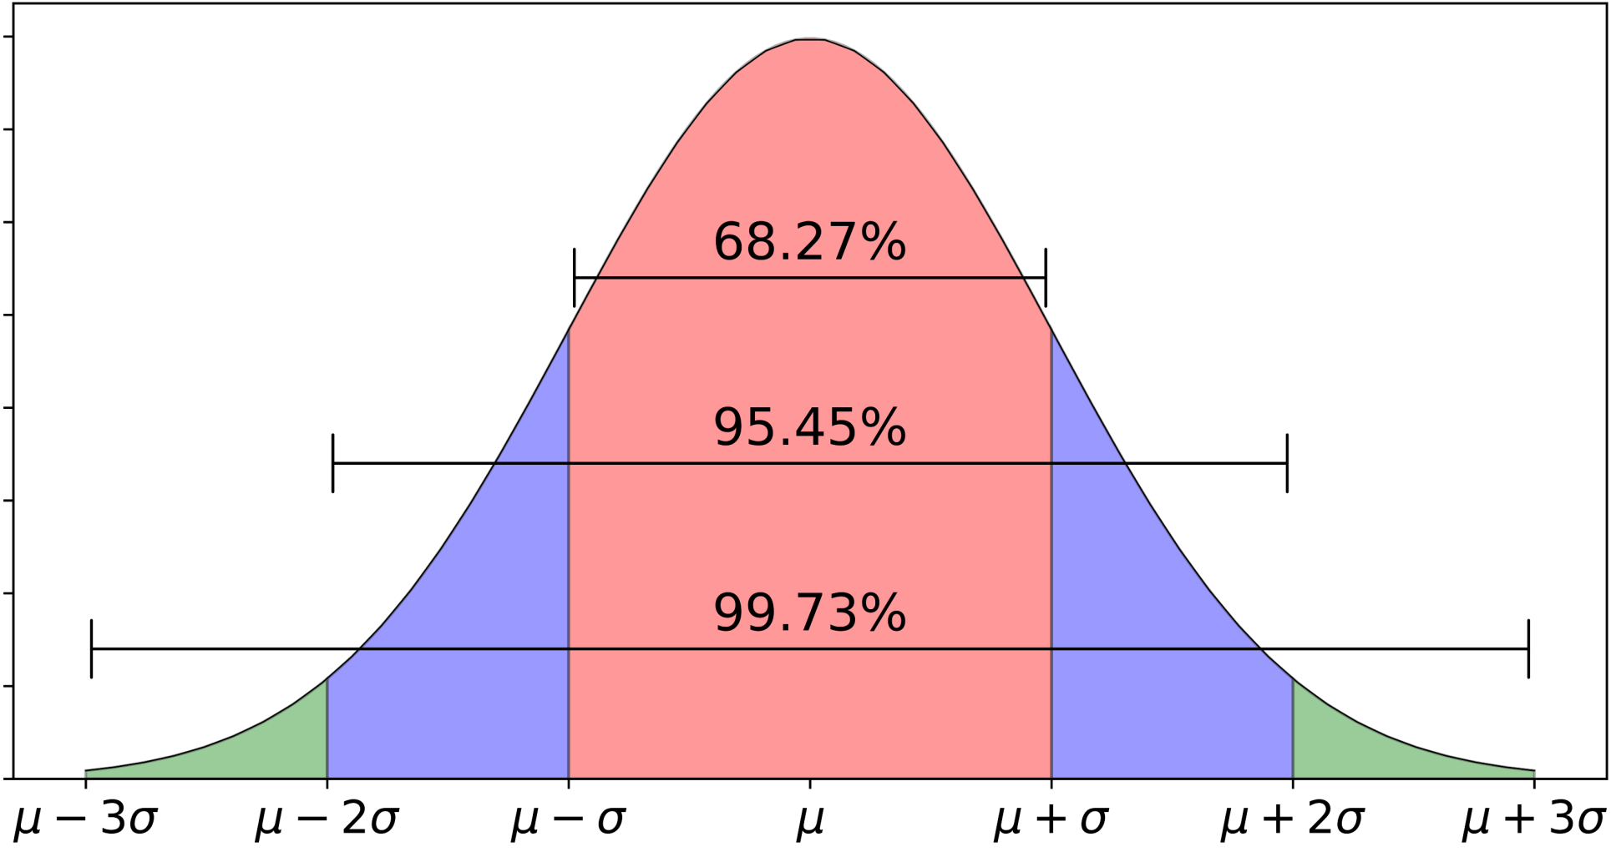
Standart sapma (standart deviasyon, SD): Ortalamadan ±1 standart sapmalık mesafe, verilerin yaklaşık olarak %68’ini ifade eder.
±2 standart sapmalık mesafe, verilerin yaklaşık olarak %95.5’ini; ±3 standart sapmalık mesafe, verilerin yaklaşık olarak %99.7’sini ifade eder.

Slide 7
Standart hata (standart error, SE): Standart deviasyonun veri sayısının (n) kareköküne bölünmesiyle elde edilir. Dolayısıyla örnek sayısı arttıkça SE küçülür.
Ortalamadan ±1 standart hatalık mesafe, yaklaşık %68 olasılıkla ortalamanın bu aralıkta olduğu anlamına gelir; yani 100 kez aynı çalışma yapılsa 68’inde ortalama mean±1SE aralığında olur.
100 çalışmadan 95’inde ortalama mean±2SE aralığında olur. Yani %5 hata ile ±2SE aralığına bakılarak iki grubun ortalaması karşılaştırılabilir.

Slide 8
Varyans: Standart sapmanın karesidir.
Varyasyon katsayısı (coefficient of variation, CV): Standart sapmanın ortalamaya bölünmesiyle elde edilir.
Range: En büyük değer (maksimum) ile en küçük değer (minimum) arasındaki farktır.

Slide 9
Bir veri grubunu tanımlamak için bir merkezi eğilim ölçüsü ve bir de dağılım ölçüsü kullanılır. Dağılım normalse mean ± SD; değilse medyan (minimum – maksimum) tercih edilir.
Veri sadece ilgili grubun özelliğini ortaya koymak için sunulacaksa mean ± SD; eğer gruplar arasında bir fark olup olmadığını göstermek için sunuluyorsa mean ± SE kullanılabilir (Özbek ve Keskin 2007).

Slide 10
Normal Dağılım ( Gaussian Dağılım)

Slide 11
Veriler üzerinde istatistiksel analizler yapmadan önce, gruplardaki verilerin normal dağılıma uyup uymadığını belirlemek gerekir.
Parametrik analizler (student t testi, tek yönlü ANOVA, lineer regresyon ve Pearson korelasyon analizi) yapabilmek için gruplardaki veriler normal dağılmalı ve grup varyansları homojen olmalıdır. Aksi halde, nonparametrik analizler (Mann-Whitney U, Kruskal-Wallis, Spearman korelasyon analizi) tercih edilir.
Normal dağılımın tespiti, değişkenler için referans aralıklar oluşturulurken de önemlidir.

Slide 12
Örnek sayıları eşit olduğunda ANOVA’nın normallikten bir miktar sapmaya karşı “dirençli” olduğu söylense de, buna güvenerek verinin dağılımını değerlendirme prosedürünün atlanması önerilmez.
Normallik varsayımının kabul edilebilir olup olmadığını değerlendirmek için; görsel inceleme, Skewness ve Kurtosis değerleri ve normallik testlerinin bir kombinasyonu kullanılabilir.
Verilerin normallikten önemli ölçüde saptığı anlaşılacak olursa, ya verilerde logaritmik dönüşüm denenir ya da normallik varsayımının gerekli olmadığı nonparametrik testler tercih edilir.

Slide 13
Yeterince geniş örneklem büyüklüklerinde (> 30 veya >40), normallik varsayımının ihlali çok büyük (major) sorunlara neden olmaz (Ghasemi ve Zahediasl 2012).
Merkezi limit teoremine göre, geniş örneklerde (> 30 veya >40) dağılım normal olma eğilimindedir.
Yüzlerce gözlemden oluşan örneklerimiz varsa verilerin dağılımını görmezden gelebiliriz; yani verilerimiz normal olarak dağılmadığında bile parametrik prosedürleri kullanabiliriz (Ghasemi ve Zahediasl 2012).

Slide 14
Normal Dağılımın Tespiti
Grafikler ile (görsel)
Merkezi ve dağılım ölçüleri ile
Skewness ve kurtosis ile (sayısal)
Histogram
İstatistiksel testler ile
Kolmogorov-Smirnov
Shapiro-Wilk
Stem-and-leaf plot
Boxplot
P-P plot (probability-probability plot)
Q-Q plot (quantile-quantile plot)

Slide 15
Histogram (Frekans Dağılımı)
Görsel (vizüel) yöntemler subjektiftir, nispeten güvenilmezdir ve dağılımın normalliğini garanti etmez.
Normal dağılım eğrisi, çan eğrisi şeklinde olur; sağ ve sol yan simetriktir ve birbirlerinin ayna görüntüsüdür.
Histogram ile şunlara bakılabilir:
Dağılım eğrisi çan şeklinde midir?
Verilerde boşluklar var mıdır?
Uç değerler (outliers) var mıdır?

Slide 16
Dal-Yaprak Grafiği (Stem-and-Leaf Plot)
Histograma benzer.
Veriler dal ve yapraklara ayrılır ve sıklıkları ifade edilir.
Uç değerler görülebilir.

Slide 17
Boxplot (Kutu Grafiği)
Kutunun içindeki çizgi medyandır.
Kutuyu 25. ve 75. persentiller arasındaki alan oluşturur.
Kutudan aşağı ve yukarı doğru uzanan çizgiler kutunun uçlarından 1.5 kutuluk genişliğe kadar uzanabilir. Bunun dışında kalan değerler uç değer olarak kabul edilir.
Ortanca çizgiye göre simetrik duran ve simetrik çizgileri olan bir kutu grafiği, verilerin normal dağılıma sahip olduğunu düşündürür.

Slide 18
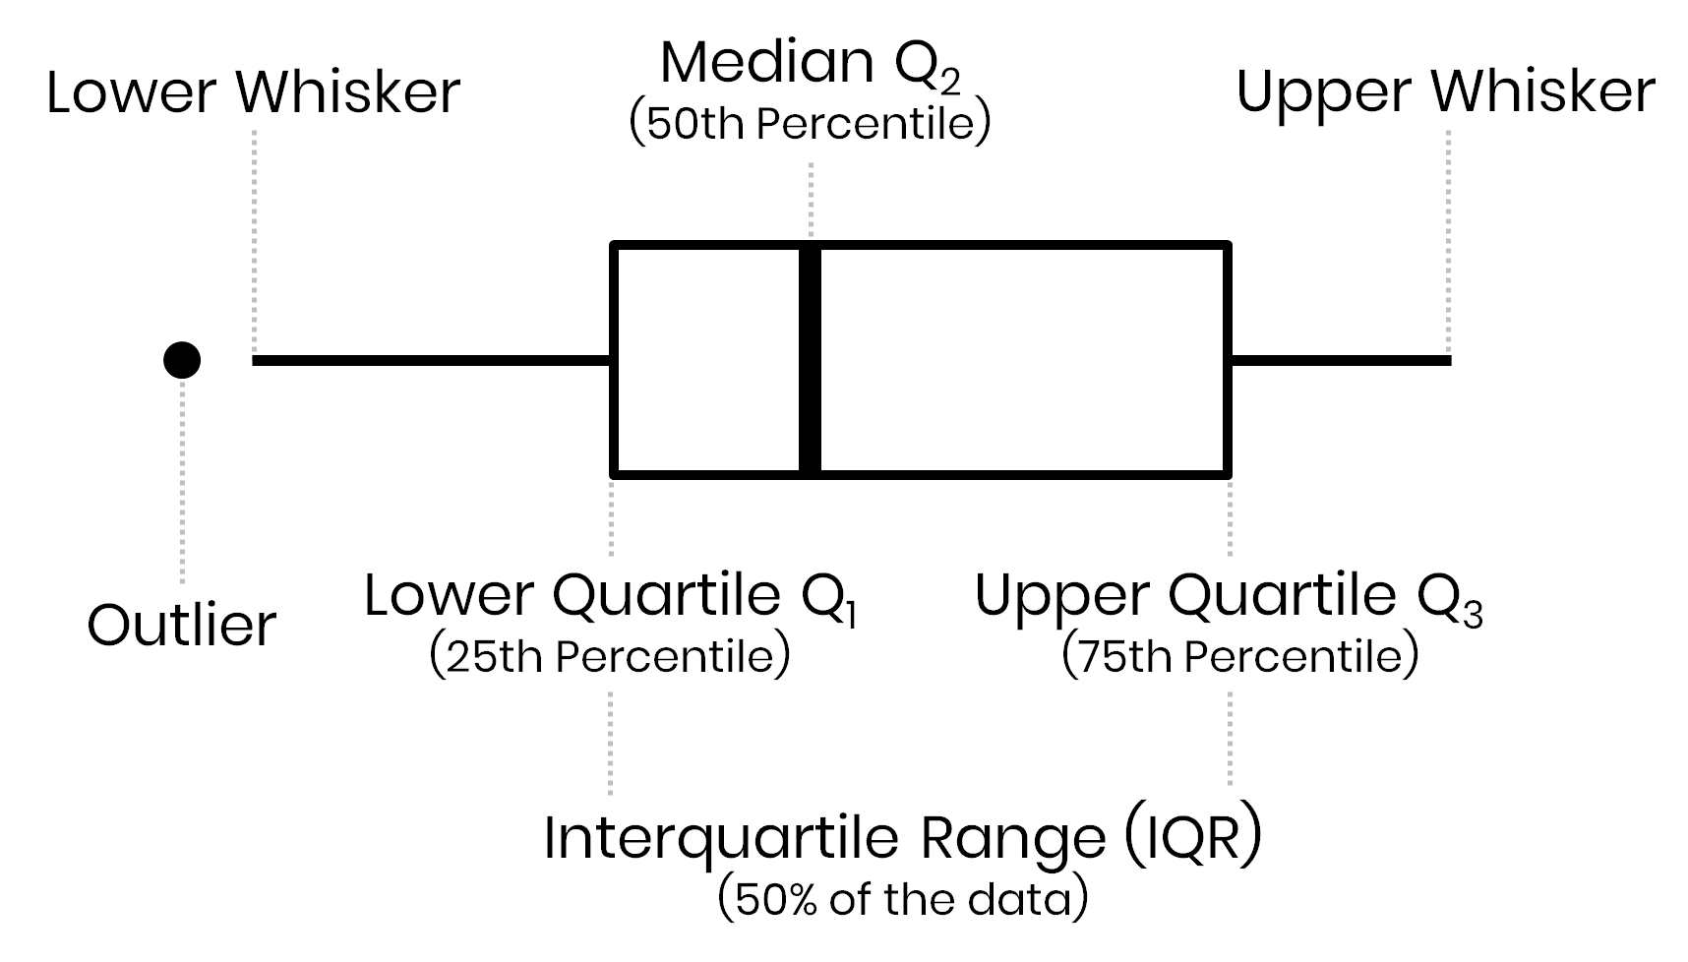

Slide 19
Q-Q Plot
Geniş örnek büyüklüklerinde Q-Q Plot’un değerlendirilmesi P-P Plot’unkine göre daha kolay olur.
Analyze → Descriptive Statistics → Q-Q Plots
Herhangi bir dağılımı normal dağılımla karşılaştırmak ve bu iki dağılımın ne kadar örtüştüğünü gözlemlemek için kullanılabilir.
Eğer veri, normal dağılmışsa, veriler diagonal çizgi boyunca sıralanacaktır. Eğer veri normal dağılmamışsa, çizgi diagonal (çapraz, köşegen) olmayacak ya da veriler diagonal çizgi boyunca sıralanmayacaktır.

Slide 20
Q-Q Plot değerlendirilirken,
Çizgi çapraza yakın bir açı yapıyor mu? (Köşegen özellik gösteriyor mu?)
Değerler çizginin üzerinde veya çizgiye yakın mı sıralanıyor?
Her iki açıdan da değerlendirmek gerekir! Yani çizgi köşegen özellikte olsa bile, eğer noktalar çizgiden uzak yerleşimli ise, bu durum normallikten sapmaya işaret eder.

Slide 21
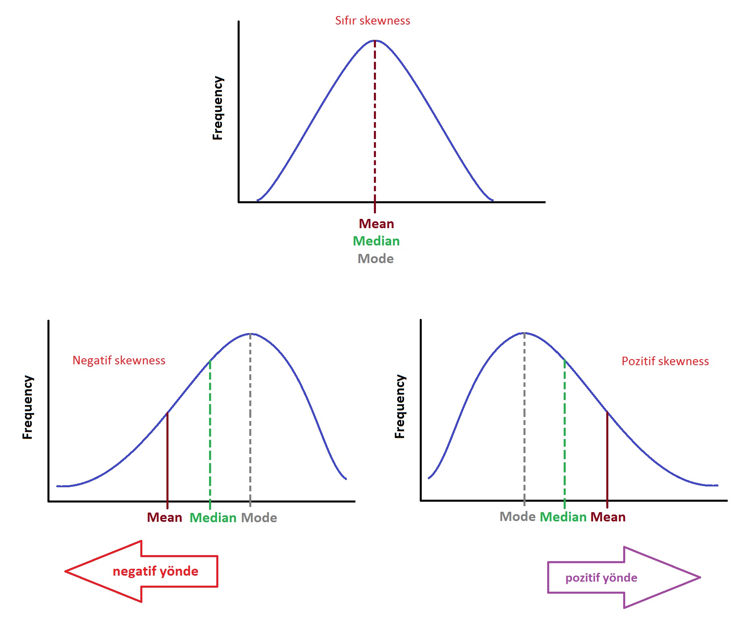
Merkezi Ölçüler

Slide 22
Skewness ve Kurtosis
Skewness ve kurtosis, tüm örnek büyüklüklerinde kullanılabilir (Kim 2013).
Skewness (çarpıklık, eğrilik), asimetrinin bir ölçüsüdür. Kurtosis değerinin ise bazı yerlerde basıklığın ve dikliğin bir ölçüsü olduğu ifade edilmektedir. Ancak bu doğru değildir; kurtosis, tepenin şekli hakkında çok az bilgi içerir. Gerçekte kurtosis kuyrukla ilgili bir ölçüdür ve uç değerler (outliers) hakkında fikir verir (Westfall 2014).
SPSS’te;
Analyze → Descriptive Statistics → Explore → Statistics → Descriptives
Analyze → Descriptive Statistics → Descriptives → Options

Slide 23
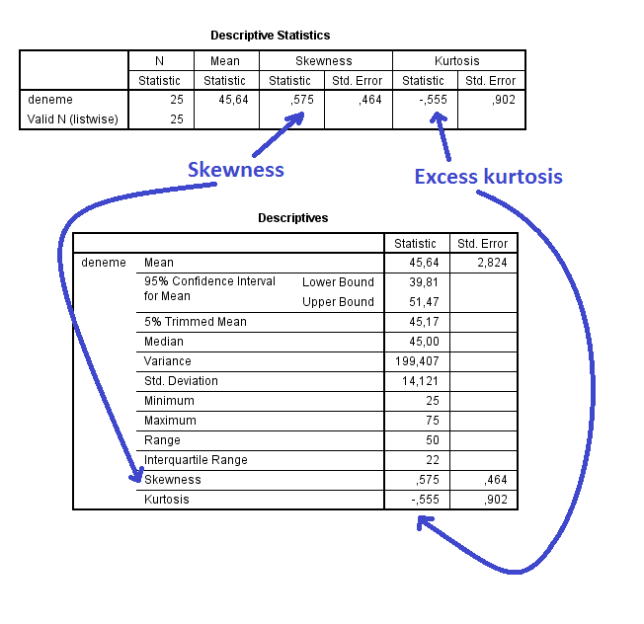

Slide 24
Skewness
İdeal normal dağılımın skewness değeri sıfırdır.
Pozitif skewness değeri, dağılımın sağındaki kuyruğun daha uzun olduğunu ve değerlerin çoğunun ortalamanın solunda biriktiğini gösterir.
Negatif skewness değeri, dağılımın solundaki kuyruğun daha uzun olduğunu ve değerlerin çoğunun ortalamanın sağında biriktiğini gösterir.
Mutlak skewness değerinin 2’den büyük olması normallikten kayda değer bir sapma olarak yorumlanmıştır (West et al. 1996).

Slide 26
Uzun kuyruk ne taraftaysa, aritmetik ortalamayı (mean) o tarafa doğru çeker. Çünkü bu kuyruklar aşırı ve uç değerlere doğru uzanır.
Median bu aşırı ve uç değerlerden daha az etkilendiği için mean’e göre merkeze daha yakın bir konumda kalır.
Skewness, eskiden, mean’den median’ın çıkarılıp standart deviasyona oranlanması ve belli bir katsayı ile çarpılması yoluyla hesaplandığı için; mean’in medyan’dan büyük olduğu durumlarda pozitif skewness değeri beklenmekte idi.

Slide 27
Kurtosis
Orijinal kurtosis değeri “kurtosis (proper)” olarak adlandırılır. Mutlak kurtosis (proper) değerinin 7’den büyük olması normallikten kayda değer bir sapma olarak yorumlanmıştır (West et al. 1996).
SPSS gibi çoğu istatistik programı “excess kurtosis” değeri verir. SPSS programından alınan değer 3 ile toplanarak kurtosis (proper) değeri hesaplanabilir.
Excess kurtosis = kurtosis (proper) - 3

Slide 28
Kurtosis
İdeal normal dağılımın kurtosis excess değeri sıfır (mezokurtik dağılım); kurtosis proper değeri ise 3’e eşittir.
Pozitif kurtosis excess değeri, dağılımın daha uzun kuyruklara sahip olduğuna işaret eder (leptokurtik dağılım). Kurtosis proper değeri ise 3’ten büyüktür.
Negatif kurtosis excess değeri, dağılımın daha kısa kuyruklara sahip olduğuna işaret eder (platikurtik dağılım). Kurtosis proper değeri ise 3’ten küçüktür.

Slide 29
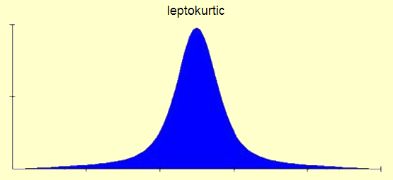
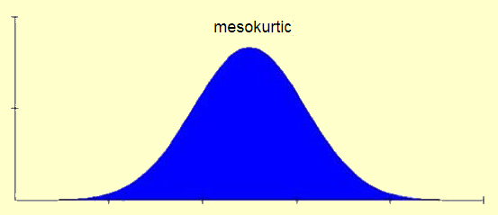
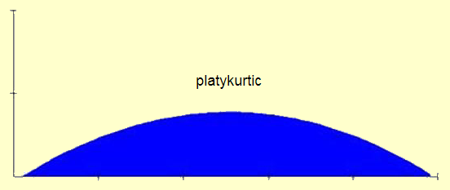

Slide 30
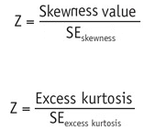
Skewness ve Kurtosis
Bir z-testi skewness ve kurtosis değerleri üzerinden normalliği tespit etmek için kullanılabilir. Bunun için öncelikle SPSS’ten elde edilen skewness ve excess kurtosis değerleri standart hatalarına (standard error) bölünerek z-skorları hesaplanmalıdır.

Slide 31
Skewness ve Kurtosis
Örnek büyüklüğü arttıkça, standart hatalar küçülme eğiliminde olur. Bu durumda z-skorları büyüyecektir. z-skoru için tek bir kritik değer esas alınırsa, büyük örnek sayılarının olduğu durumlarda, yanlışlıkla null hipotez reddedilerek dağılımın normal olmadığı sonucuna varılabilir. Bu nedenle, z-skorlarının karşılaştırılacağı kritik değerler örnek sayısına göre farklı olmalıdır.

Slide 32
Skewness ve Kurtosis
Örnek Sayısı (n) | Yorum
<50 | Skewness ve excess kurtosis için hesaplanan mutlak z-skoru 1,96’dan (*) büyük ise dağılım normal değildir.
>50 ve <300 | Skewness ve excess kurtosis için hesaplanan mutlak z-skoru 3,29’dan (*) büyük ise dağılım normal değildir.
>300 | z-skorları değerlendirilmez. Histogramlara bakılabilir. Mutlak skewness ve kurtosis (proper) değerleri esas alınarak bir değerlendirme yapılabilir. Buna göre, mutlak skewness değeri 2’den fazla ise ya da mutlak kurtosis (proper) değeri 7’den fazla ise dağılım normal değildir.
(*) Bu değerler, 0.05’lik alfa seviyesine karşılık gelir.

Slide 33
İstatistiksel Testler
Shapiro-Wilk testi ve Kolmogorov-Smirnov testi, örnek büyüklüğünün 300’ün altında olduğu durumlarda kullanılabilir; ancak daha geniş örneklerde güvenilmez olabilir (Kim 2013).
Küçük örnek sayılarında Shapiro-Wilk testi, daha büyük örnek sayılarında Kolmogorov-Smirnov testi kullanılabilir.

Slide 34
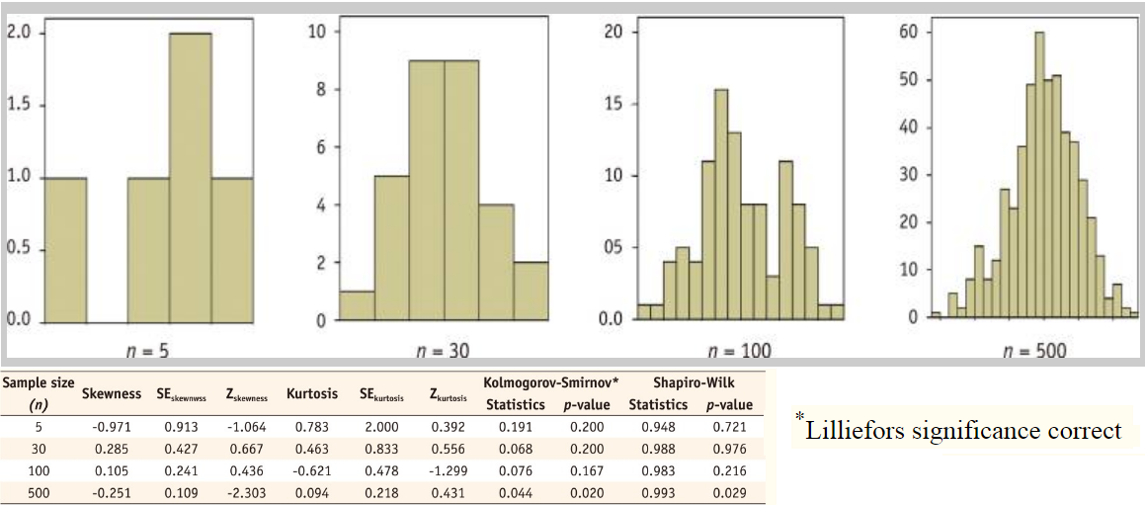
Kaynak: Kim 2013.

Slide 35
Varyans Homojenliği
Levene testi ile analiz edilir.
p>0.05 ise varyanslar homojendir; p<0.05 ise varyanslar homojen değildir.
Analyze → Descriptive statistics → Explore
Dependent list: nümerik değişken
Factor list: kategorik değişken (gruplar)
Plots → Spread vs Level with Levene Test → Untransformed → Continue → OK
Based on Mean satırında Sig. değeri p değerini verir.

Slide 36
Veri (Data)/ Değişken (Variable)
Kalitatif (Nitel, Kategorik)
Kantitatif (Nicel, Nümerik, Sayısal, Scale)
Nominal
Ordinal (Sıralı)
Binary (İkili)
Kesikli (Discrete)
Sürekli (Continuous)
Aralıklı (Interval)
Oranlı (Ratio)

Slide 37
Nominal: isim, ırk, dosya no
Binary (iki seçenekli): evet/hayır; var/yok; kadın/erkek; geçti/kaldı
Ordinal: tahsil durumu (okumamış, ilkokul, lise, üniversite, yüksek lisans, doktora); çok kötü-kötü-orta-iyi-çok iyi
Discrete (sayıma dayalı): Ondalıklı (virgüllü) değer almaz. Örneğin; çocuk sayısı.
Continuous: Virgüllü değer alabilir.
Interval: Ölçümler arasında oransallık yok ve gerçek sıfır söz konusu değil. Örneğin; IQ değerleri, sıcaklık.
140 IQ, 70 IQ’ya göre 2 kat zekilik anlamına gelmez.
100 ⁰C, 50 ⁰C’den 2 kat daha sıcak demek değil.
0 ⁰C, sıcaklığın olmadığı anlamına gelmez.
Ratio: Ölçümler arasında oransallık var ve gerçek (true) sıfır söz konusu.
0 gram, ağırlığın olmadığını gösterir.
10 metre, 5 metrenin 2 katı uzunluk anlamına gelir.

Slide 38
 | Parametrik Analiz | Nonparametrik Analiz
Bağımsız 2 grup | Student t testi | Mann-Whitney U testi
Bağımsız >2 grup | Tek yönlü ANOVA testi | Kruskal-Wallis testi

Slide 39
Student t testi
İki grubun ortalamaları arasında anlamlı bir farklılık olup olmadığını gösteren parametrik analiz.
t değeri eksi ise, ikinci grubun ortalaması, birinci grubun ortalamasından sayısal olarak daha büyüktür.
p<0.05 ise grupların ortalamaları arasındaki farklılık istatistiksel açıdan anlamlıdır.

Slide 40
Analyze → Compare Means → Independent-Samples T Test
Test Variable: Nümerik değişken
Grouping Variable: Kategorik değişken (gruplar)
Define Groups: gruplara verilmiş değerler
Levene test
Sig. (p) değeri >0.05 ise, varyanslar homojendir, üst satır sonuçları dikkate alınır.
Sig. (p) değeri <0.05 ise, varyanslar homojen değildir, alt satır sonuçları dikkate alınır.
Student t testi, varyansların homojen olduğu varsayımına dayanmakla birlikte, varyanslar homojen olmadığında bile grup ortalamalarını karşılaştırabilecek güçtedir.

Slide 41
Mann-Whitney U testi
Analyze → Nonparametric Tests → Legacy Dialogs → 2 Independent Samples
Test Variable: Nümerik değişken
Grouping Variable: Kategorik değişken (gruplar)
Define Groups: gruplara verilmiş değerler
Mann-Whitney U işaretlenir → OK
Asymp. Sig. (p) değeri <0.05 ise gruplar arasındaki farklılık istatistiksel açıdan anlamlıdır.

Slide 42
Tek Yönlü ANOVA
ANOVA: ANalysis Of VAriance
Analyze → Compare Means → One-Way ANOVA
Dependent List: Nümerik değişken
Factor: Kategorik değişken (gruplar)
Options: Statistics (hepsini seç), Means plot seç
Descriptive: Tanımlayıcı istatistikler
Homogeneity of variance test: Varyansların homojen olup olmadığını analiz eder (Levene testi).
Brown-Forsythe ve Welch: Varyanslar homojen değilse, p değerleri kullanılabilecek istatistikler.

Slide 43
Eğer varyanslar homojen değilse, ANOVA tablosunun p değeri kullanılamaz. Bunun yerine Brown-Forsythe veya Welch analizlerinin p değerleri kullanılır. Welch daha güçlüdür.
Eğer verilerde normal dağılım yoksa; normal dağılıma uyabilmek için örnek sayısı artırılabilir veya verilerde logaritmik dönüşüm yapılabilir. Aksi halde, Kruskal-Wallis tercih edilmelidir.
p<0.05 ise en az bir grupta anlamlı fark vardır. Farklılığın hangi grup ya da gruplardan kaynaklandığını anlamak için “post hoc (Latince “bundan sonra” anlamına gelir.)” testler yapılır.

Slide 44
Varyanslar homojen ise,
Gruplardaki örnek sayıları eşit ise; Tukey
Gruplardaki örnek sayıları eşit değilse; Bonferroni
Bonferroni, student t testi üzerine kurulu bir analizdir. Oldukça katıdır/tutucudur.
Bonferroni Düzeltmesi: p değerleri 0.05/ikili karşılaştırma sayısına göre yorumlanır. LSD testi sonucu Bonferroni düzeltmesine ihtiyaç duyar. Diğerlerinde (Tukey, Bonferroni vd.) gerek yok.

Slide 45
İkili karşılaştırmaları student t testi ile yapmak I. tip hatayı artıracağından doğru olmaz. Fark olmadığı halde fark varmış gibi sonuç bulunabilir.
Varyanslar homojen değilse;
Games-Howell (tutucu/katı değil)
veya
Tamhane’s T2 (tutucu/katı)

Slide 46
Kruskal-Wallis testi
Analyze → Nonparametric Tests → Legacy Dialogs → K Independent Samples
Test Variable List: Nümerik değişken
Grouping Variable: Kategorik değişken (gruplar)
Define Range: gruplara verilmiş en küçük ve en büyük değerler
Kruskal-Wallis H işaretlenir → OK
Asymp. Sig. (p) değeri <0.05 ise gruplar arasındaki farklılık istatistiksel açıdan anlamlıdır. Hangi grubun ya da grupların farklı olduğunu anlamanın iki yolu vardır:
Mann-Whitney U ile ikili karşılaştırmalar ve Bonferroni düzeltmesi yapmak. Bu yol Tip II hata riskini artırır; yani gerçekte fark varken, fark yok deme riski artar.
SPSS’te çoklu karşılaştırma seçeneğini kullanmak. Daha uygun bir seçenektir.

Slide 47
Kruskal-Wallis için çoklu karşılaştırma
Analyze → Nonparametric Tests → Independent Samples
Objective: Automatically…
Fields: Test Fields (nümerik değişken) ve Groups (kategorik değişken/gruplar) girilir
Settings: Customize tests seçilir.
Kruskal-Wallis seçilir.
Multiple comparisons: All pairwise seçilir. → Run
Sonuç çıktısında tablonun üzerine çift tıklanır. Açılan ekranda (Model Viewer) View: Pairwise Comparisons seçilir. Adj. Sig. değeri esas alınır ve 0.05 seviyesi ile karşılaştırılarak değerlendirilir.
Adj. Sig.; Sig. değerinden farklı olarak Bonferroni düzeltmesine göre ayarlanmış sonuçtur.

Slide 48
Regresyon Testleri
Korelasyon, iki değişken arasındaki ilişkiyi verir. Biri artarken, diğeri artma ya da azalma eğiliminde mi; yoksa arada bir ilişki yok mu?
Regresyon ise, bir ya da birden fazla değişken üzerinden başka bir değişkeni tahmin etme üzerine kuruludur.
Mesela, kan glukoz değerleri ile HbA1c değerleri arasında anlamlı pozitif bir korelasyon vardır. HbA1c’nin alacağı değerler regresyon analizi yapılarak kan glukozu (ve varsa başka değişkenler üzerinden) tahmin edilebilir. Burada HbA1c sonuç değişkeni (outcome variable, bağımlı değişken, dependent variable), glukoz ise tahmin değişkenidir (predictor variable, bağımsız değişken, independent variable).

Slide 49
Regresyon Analizi
Basit
(bağımsız değişken 1 tane)
Çoklu
(bağımsız değişken 1’den fazla)
Lojistik
(bağımlı değişken; kategorik)
Lineer/doğrusal (bağımlı değişken; nümerik ve normal dağılmış)

Slide 50
Lineer Regresyon
Analyze → Regression → Linear
Dependent: bağımlı değişken
Independent(s): bağımsız değişken(ler)
Method:
Enter: Tüm tahmin değişkenleri eş zamanlı olarak modele girilir.

Slide 54
R değeri:
Basit regresyonda Pearson korelasyon (r) değeridir ve aynı zamanda Standardized Coefficients Beta değeridir. Negatif (–) değer almaz.
R Square (R²) değeri: R değerinin karesidir. Bağımlı değişkenin ne ölçüde tahmin değişkeni (veya tahmin değişkenleri) tarafından açıklanabildiğini gösterir. “Model, varyansın % kaçını açıklıyor?” sorusunun cevabıdır.
Örneğin; 0.875 çıktı ise %87.5’ini açıklıyor.
Adjusted R Square değeri: Modelin genellenebilirliğini gösterir. Örneklem yerine evrende çalışılmış olsaydı, model varyansın % kaçını açıklardı?” sorusunun cevabıdır.
ANOVA
Sig. değeri: Regresyon modeli anlamlı mı?
p<0.05 ise
Basit regresyonda bağımsız değişken bağımlı değişkenin anlamlı bir prediktörüdür.
Çoklu regresyonda model genel olarak anlamlıdır; ancak bağımsız değişkenler hakkında tek tek bilgi vermez.

Slide 55
Coefficients tablosunda Sig. değerleri bağımsız değişkenlerin tek tek anlamlılığını gösterir.
Unstandardized Coefficients B değerleri regresyon formülündeki sabit değer ve bağımsız değişken katsayılarını verir.

Slide 56
Yukarıdaki tabloya göre
esr = 2,322 + 0,107xfibrinogen - 0,246xhtc
formülü üretilebilir.

Slide 57
B=BetaxSD_{dependent}/SD_{independent}
Fibrinojen için,
0.107=0,843x24,923/195,766
Htc için,
-0,246=-0,161x24,923/16,367

Slide 58
Durbin-Watson: 1-3 arası olmalı
VIF<10
Tolerans>0.2
Casewise Diagnostics listesi az olmalı

Slide 59
ROC Analizi
 |  | Referans Test
 |  | Hasta | Sağlıklı
Yeni Test | Hasta | a | b
 | Sağlıklı | c | d
 |  | Sensitivite=a/(a+c) | Spesifite =d/(b+d)

Slide 60
ROC Analizi
1. değişken: Referans teste göre hasta ve sağlıklı olarak gruplandırılmış değişken (kategorik)
2. değişken: Yeni testle yapılmış ölçümler (nümerik)
ROC Analizi: Yeni testin en ideal cut-off değeri nedir? Bu değere göre testin sensitivitesi (duyarlılık) ve spesifitesi (özgüllük) ne olur?
Analyze → ROC Curve
Test variable: yeni testin nümerik sonuçları
State variable: referans teste göre gruplar (hasta/sağlam)
Value of State Variable: hastalara hangi değeri verdiysek o girilir

Slide 62
Coordinates of the Curve tablosu excele C/P yapılarak,
sensitivite/(1-spesifite)
veya
(sensitivite+spesifite)/2 değerleri hesaplanır.
En yüksek değer, en ideal cut-off değeridir.

Slide 63
Referans Aralıkların Belirlenmesi
Referans şahıs: referans aralık çalışması için seçilen şahıs
Referans popülasyon: referans şahısların oluşturduğu topluluk
Referans numune grubu: referans popülasyonu temsil için seçilen grup
Referans değer: referans şahsın test sonucu

Slide 64
MedCalc programı ile referans aralıkların tespiti
Statistics → Reference intervals → Reference interval
Interval: 95% tercih edilir.
Double sided: hem düşük hem yüksek değerler normalden sapma olarak yorumlanacaksa (mesela; serum kalsiyum düzeyi)
Left sided: sadece düşük değerler normalden sapma olarak yorumlanacaksa (mesela; oksijen satürasyonu)
Right sided: sadece yüksek değerler normalden sapma olarak yorumlanacaksa (mesela; troponin değerleri)
Test for outliers (uç değerler için test): Uç değerleri belirler, fakat otomatik olarak çalışma dışı tutmaz; kararı kullanıcıya bırakır.
Reed
Tukey (daha fazla değer belirleyebilir)
None: Hiçbir test yapılmaz.

Slide 65
Follow CLSI: ilgili CLSI kılavuzlarını takip etmek için
Robust metodu: Örnek büyüklüğü <120 olduğunda tercih edilir.
Test for normal distribution: Normal dağılımı test etmek için seçilir.

Slide 66
Sonuçların Yorumlanması
Coefficient of Skewness ve Coefficient of Kurtosis: SPSS’te sunulan skewness ve kurtosis değerleri ile aynı; yanlarındaki p değerleri >0.05 ise normal dağılım varsayımına uygunluk söz konusudur.
Shapiro-Wilk test
W (SPSS’te sunulan statistic değeri ile aynı)
p (SPSS’te sunulan p değeri ile aynı): Normal dağılım varsayımına uygunluğu gösterir.
Sonuçların güven aralıkları daraldıkça, güvenilirlik artar.

Slide 67
Sonuçların Yorumlanması
Normal dağılım varsa,
Parametrik yöntem sonucu dikkate alınır (IFCC tavsiyesi).
Normal dağılım yoksa,
Örnek sayısı ≥120 ise nonparametrik persentil yöntemi sonucu dikkate alınır (CLSI* C28-A3 önerisi).
Örnek sayısı <120 ise Robust yöntemi sonucu dikkate alınır.
*Önceki adı: NCCLS

Slide 68
Kısaltmalar
Asymp. Sig.: asymptotic significance
Sig.: significance
p-value: probability value
p≤0.05: anlamlı fark var
p>0.05: fark anlamsız

Slide 69
Kaynaklar
Kim HY. Statistical notes for clinical researchers: assessing normal distribution (2) using skewness and kurtosis. Restor Dent Endod. 2013;38(1):52-4. PMID: 23495371.
West SG, Finch JF, Curran PJ. Structural equation models with nonnormal variables: problems and remedies. In: Hoyle RH, editor. Structural equation modeling: Concepts, issues and applications. Newbery Park, CA: SAGE; 1995. pp. 56–75.
Ghasemi A, Zahediasl S. Normality tests for statistical analysis: a guide for non-statisticians. Int J Endocrinol Metab. 2012;10(2):486-9. PMID: 23843808.
Westfall PH. Kurtosis as Peakedness, 1905 - 2014. R.I.P. Am Stat. 2014;68(3):191-195. PMID: 25678714.
Özbek H, Keskin S. Standart sapma mı yoksa standart hata mı? Van Tıp Dergisi. 2007;14(2): 64-67.

